Slide 1
オブジェクトプール
ゲームの処理には、特に重い処理がいくつかあります。
有名なものを以下にまとめます。
■重い処理
・文字列操作 ・・・文字列を使った処理全般
・ファイル操作 ・・・セーブやロードなど（画像のロードなども含む）
・メモリ操作 ・・・オブジェクトの生成や削除
・割り算
上記の処理は、できればあまりやりたくない処理です。
※昨今は端末のスペックが非常に良いので、注視されないこともありますが、
クオリティアップで真っ先に挙げられるのが、これらの処理の削減になります

Slide 2
オブジェクトプール
今回はメモリ操作に注目してみます。
Unityにおける有名なメモリ操作処理は以下の２つです。
・Instantiate関数
・Destroy関数
この２つの処理は、特にゲームプレイ中はあまりやりたくないです。

Slide 3
オブジェクトプール
ゲームに登場するものすべてはメモリ（補助記憶装置）に格納されています。
画像のようなデータもですが、プログラムの変数であったり、
ゲームを動かしているあらゆるものがメモリ領域を使って、管理されています。
画像
Player
Camera
NormalBullet
MEMO
Unityだけでなく、
あらゆるゲーム全てにおいて同じです。
BombBullet

Slide 4
オブジェクトプール
Instantiate関数はオブジェクトを生成して、メモリ領域を確保する関数です。
NormalBullet
NormalBullet
NormalBullet
MEMO
左は弾を３発発射して、
Instantiateを３回呼んだ時のイメージ

Slide 5
オブジェクトプール
Destroy関数はメモリ領域にあるオブジェクトを削除する関数です。
NormalBullet
NormalBullet
NormalBullet

Slide 6
オブジェクトプール
バレットの生成、削除を繰り返すと、メモリが虫食い状態になっていきます。
こうなると、虫食い部分が無駄な領域となることもあり、
ゲームが重くなる原因にもなってしまいます。
NormalBullet
BombBullet
NormalBullet
BombBullet
NormalBullet
NormalBullet
BombBullet
BombBullet
MEMO
実際にデータはきれいに並んでいた方が、
パフォーマンスは良くなります。
NormalBullet
BombBullet

Slide 7
オブジェクトプール
オブジェクトプールとは、
一度生成したものを消さずに使いまわすことによって、
このような状況を回避する仕組みになります。
NormalBullet
BombBullet
NormalBullet
BombBullet
NormalBullet
BombBullet
実際に実装してみましょう。

Slide 8
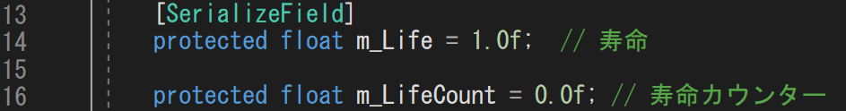
オブジェクトプール
BulletBaseを修正します。（その１）

Slide 9
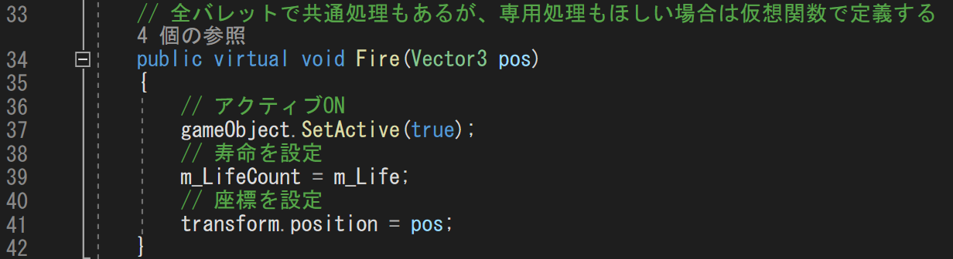
オブジェクトプール
BulletBaseを修正します。（その２）

Slide 10
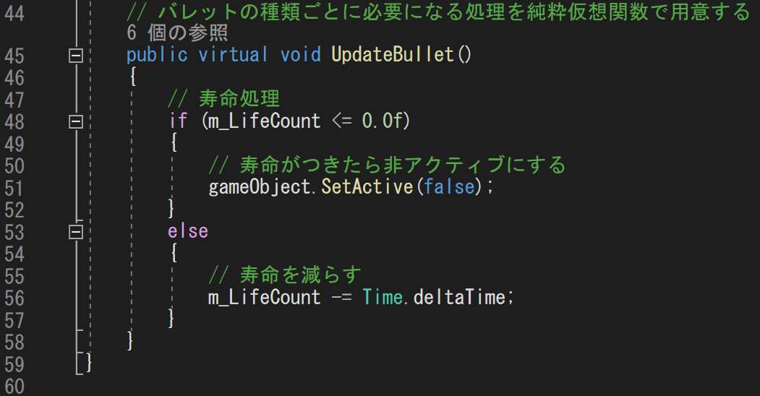
オブジェクトプール
BulletBaseを修正します。（その３）

Slide 11
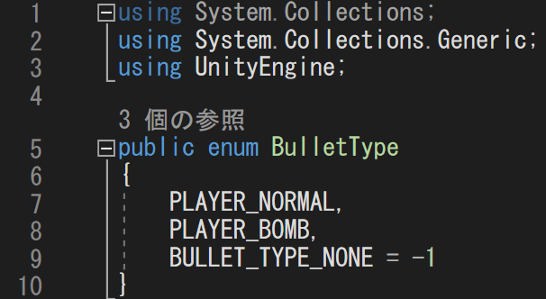
オブジェクトプール
BulletManagerを修正します。（その１）

Slide 12
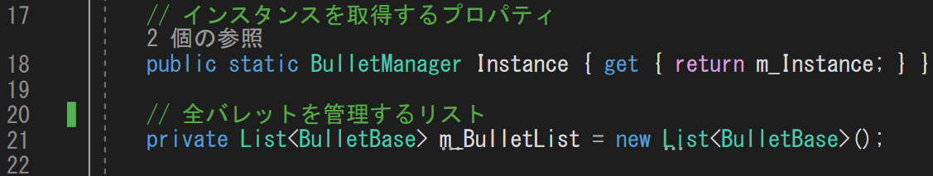
オブジェクトプール
BulletManagerを修正します。（その２）

Slide 13
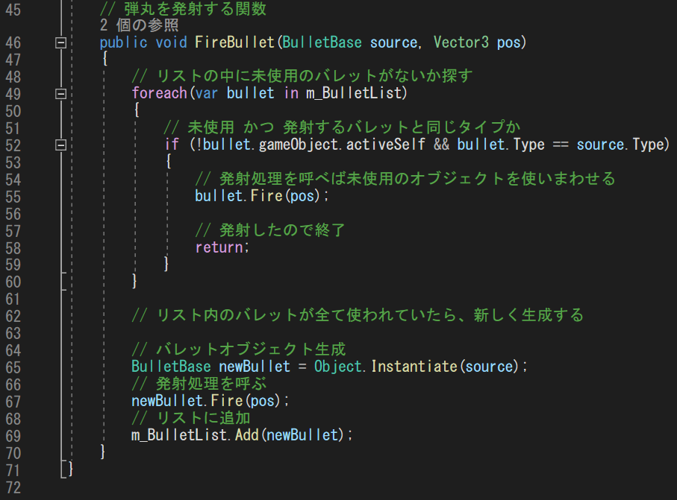
オブジェクトプール
BulletManagerを修正します。（その３）
エラーは後ほど修正します

Slide 14
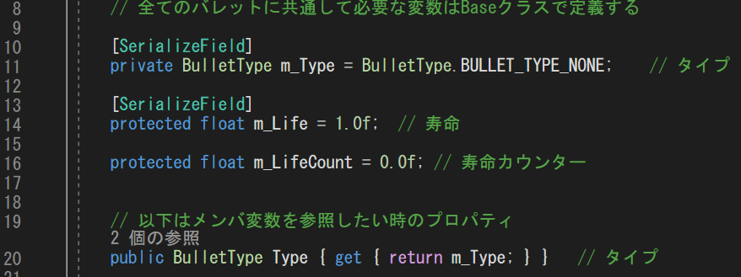
オブジェクトプール
BulletBaseにBulletTypeを追加します。

Slide 15
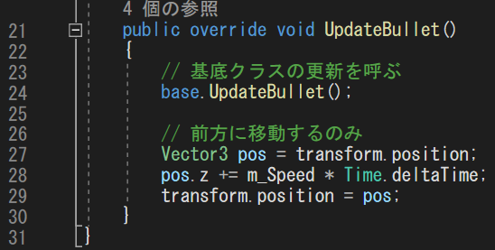
オブジェクトプール
UpdateBulletが仮想関数になったので、オーバーライド関数を修正しましょう。
StraightBullet, BombBulletともにBulletBaseのUpdateBulletを呼びましょう。

Slide 16
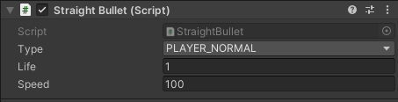
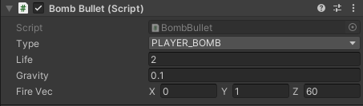
オブジェクトプール
BulletTypeは各Prefabのインスペクターで設定しましょう。
PlayerNormalShot
PlayerBombShot
実行して動作確認しましょう。

Slide 17
オブジェクトプール 解説
Destroyによる削除は行わないので、寿命処理は自作する必要があります。
また寿命が尽きたらオブジェクトを非アクティブにしています。
非アクティブのオブジェクトは画面に表示されなくなり、
Updateなども呼ばれなくなります。

Slide 18
オブジェクトプール 解説
C#のリストを使って、発射されたバレットを管理します。
リストのイメージ
バレット
バレット
バレット
バレット
バレット

Slide 19
オブジェクトプール 解説
発射されて寿命が尽きたバレットは非アクティブとなります。
リストのイメージ
非
バレット
バレット
バレット
バレット
バレット

Slide 20
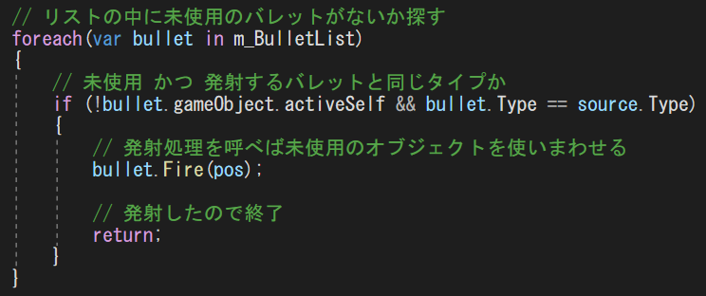
オブジェクトプール 解説
バレットを発射するときに、非アクティブのバレットがあれば、
そのバレットを使いまわします。
リストのイメージ
再利用
バレット
バレット
バレット
バレット
バレット

Slide 21
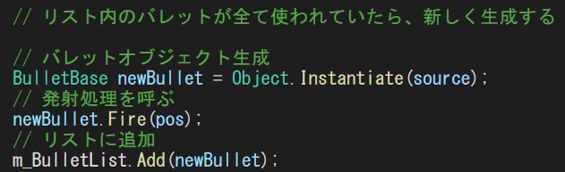
オブジェクトプール 解説
リストにあるバレットがすべてアクティブの場合は、
新しく生成してリストに追加します。
リストのイメージ
バレット
バレット
バレット
バレット
バレット
バレット
追加！！

Slide 22
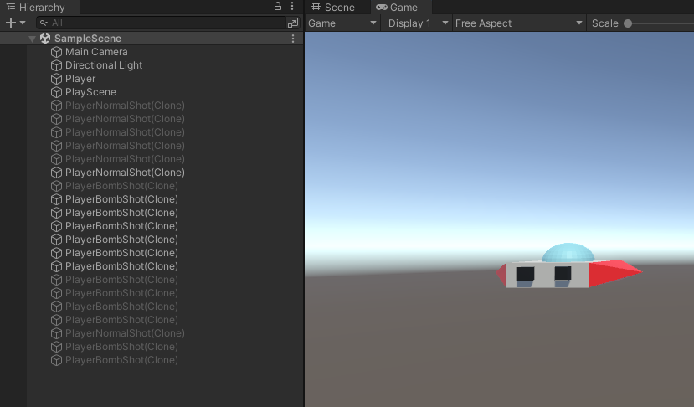
オブジェクトプール 解説
実行して、ヒエラルキーを確認してみましょう。

Slide 23
オブジェクトプール 補足
Unityには自動でガベージコレクションを実行するシステムがあります。
ガベージコレクションとはメモリの無駄な部分を削除し、
メモリの中を整頓する機能です。
非常に便利な機能なのですが、この機能が非常に重いです。
ガベージコレクションはメモリ操作を頻繁に行うほど発生しやすいので、
今回のようなメモリ操作を削減する処理はとても重要だったりします。
※ゲーム制作に慣れてきたら、これらのことも気にしてみましょう。

Slide 24
オブジェクトプール 補足
Unityにはオブジェクトプールをサポートするクラスがあります。
興味があれば調べてみましょう。
■Unityドキュメント
https://docs.unity3d.com/ja/2022.1/ScriptReference/Pool.ObjectPool_1.html
※Unity2022以降から追加された機能です

